Slide 1
Город Джалал-Абад.
Джалал-Абадская область Кыргызстана.

Slide 2
Город Джалал-Абад. Джалал-Абадская область на карте Кыргызстана.

Slide 3
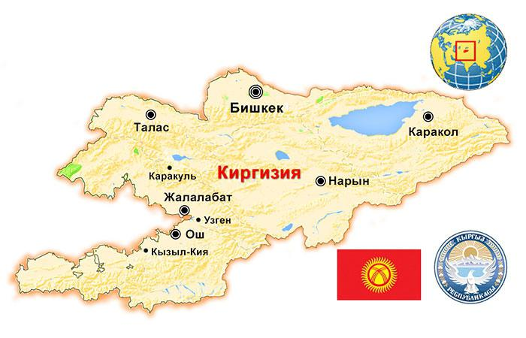

Slide 4
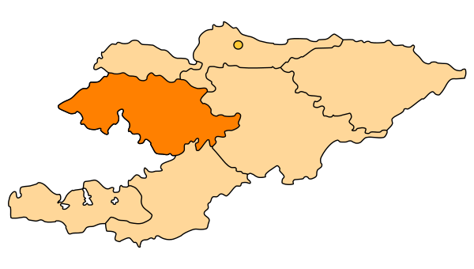

Slide 5
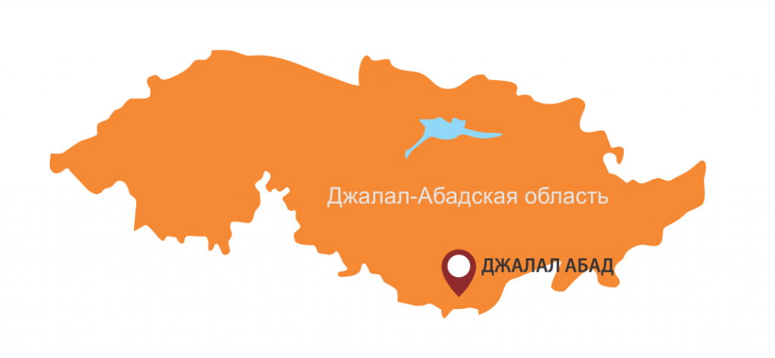

Slide 6
Вид города

Slide 7
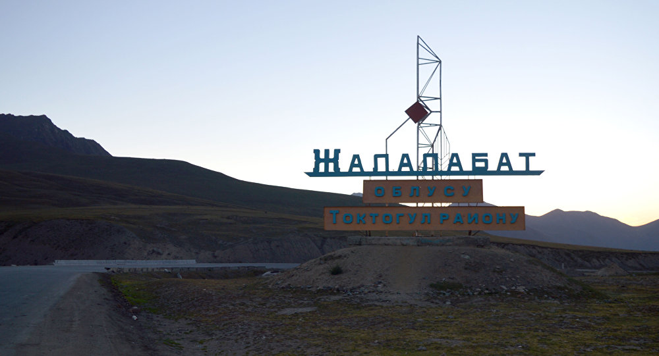

Slide 8
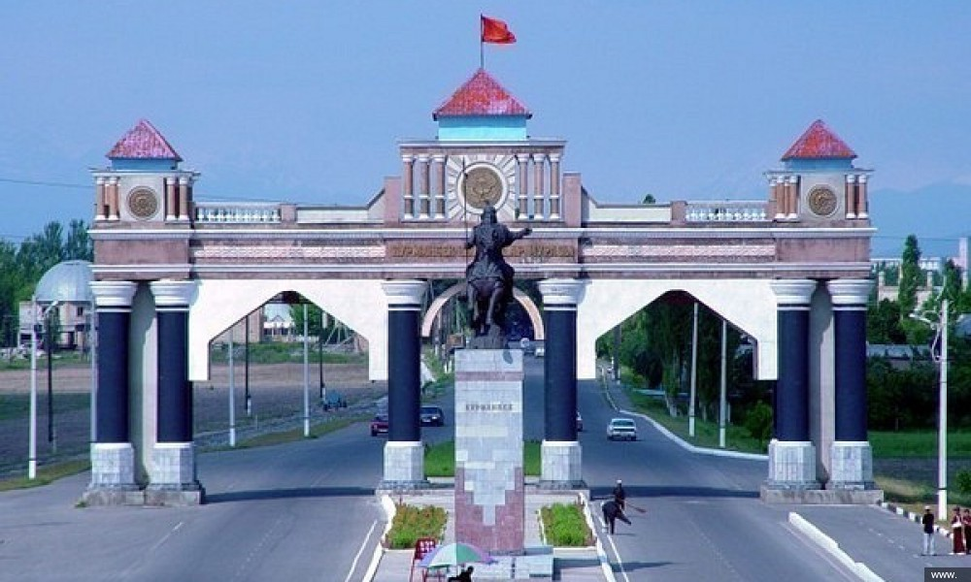

Slide 9
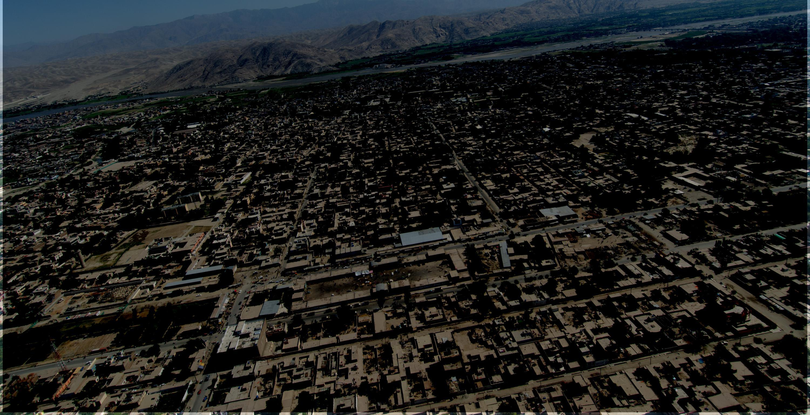

Slide 10
Достопримечательности города Джалал-Абад.

Slide 11
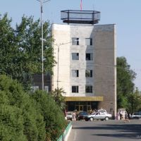
Мэрия города

Slide 12
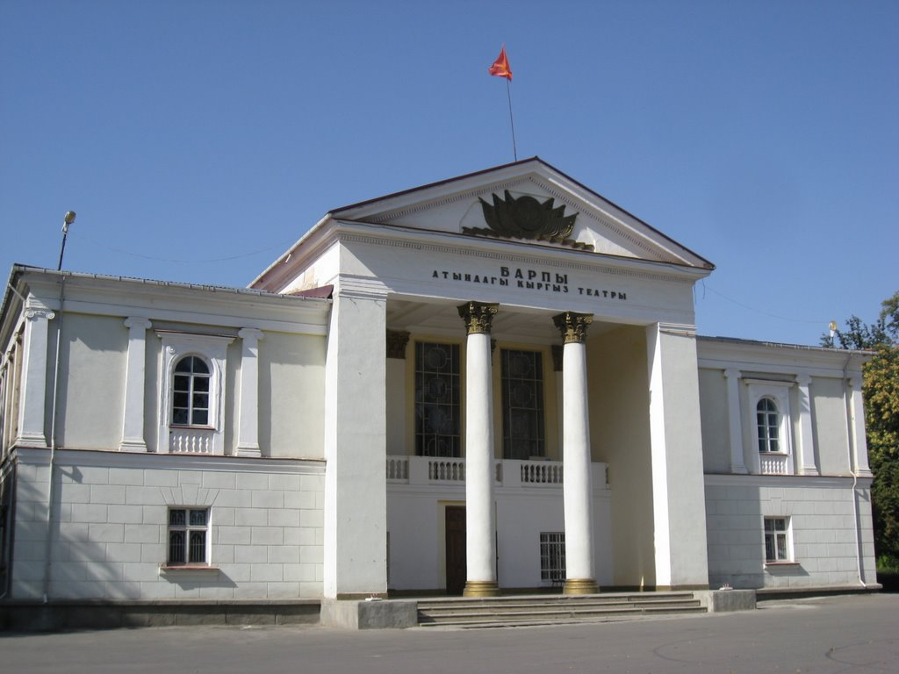
Театр города Джалал-Абад

Slide 13
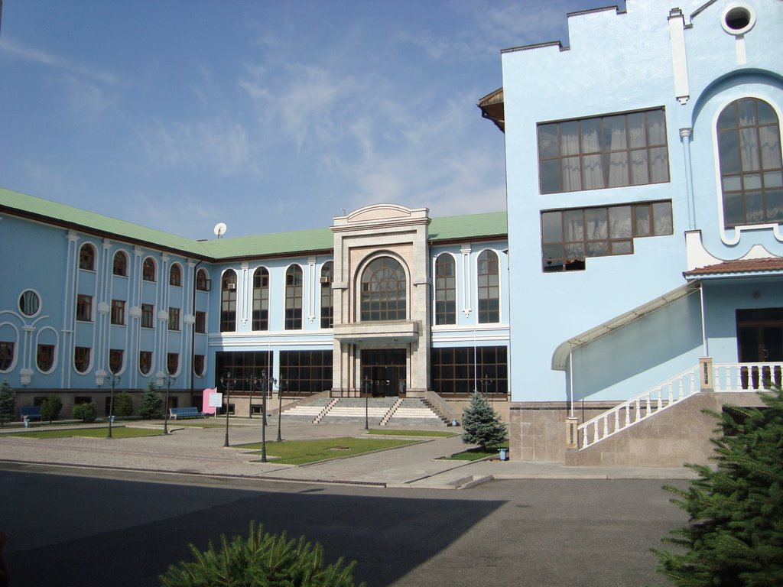
Джалал-Абадский университет

Slide 14
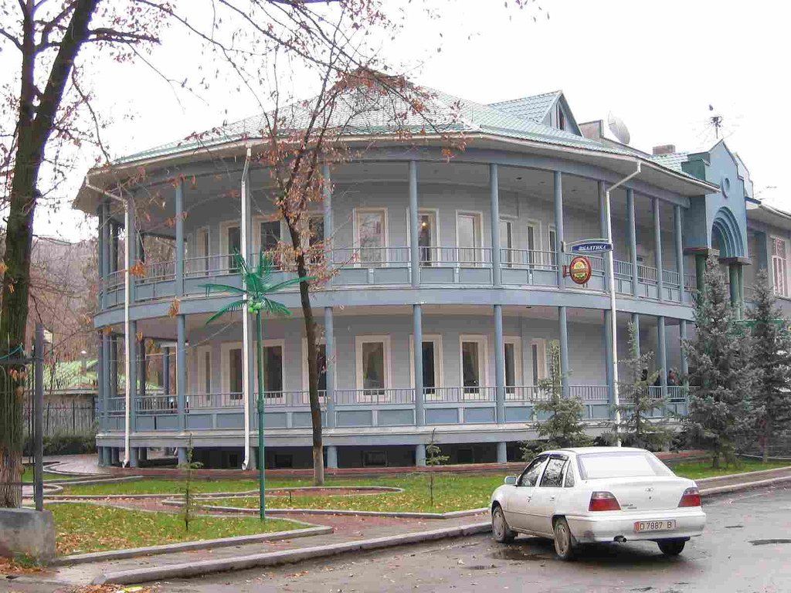

Slide 15
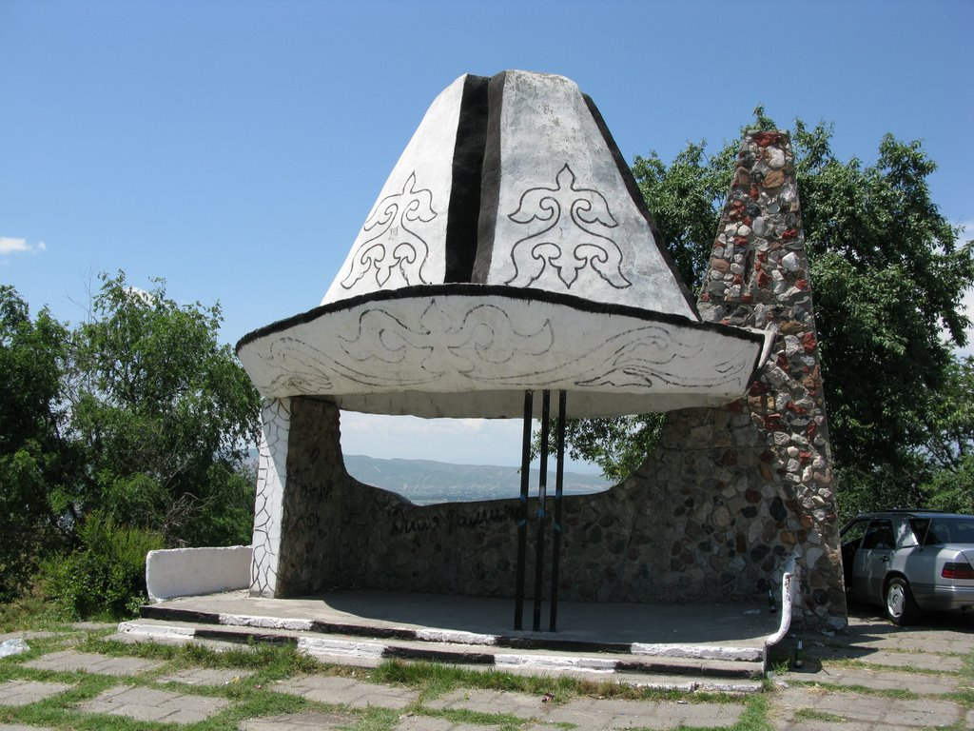

Slide 16
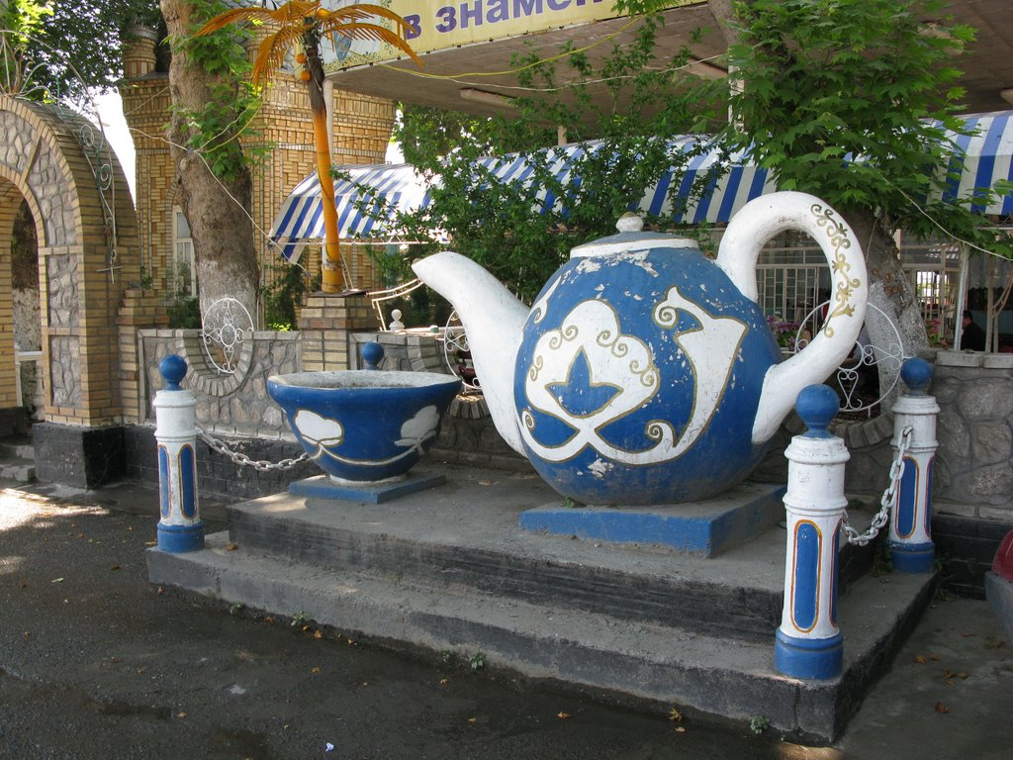

Slide 17
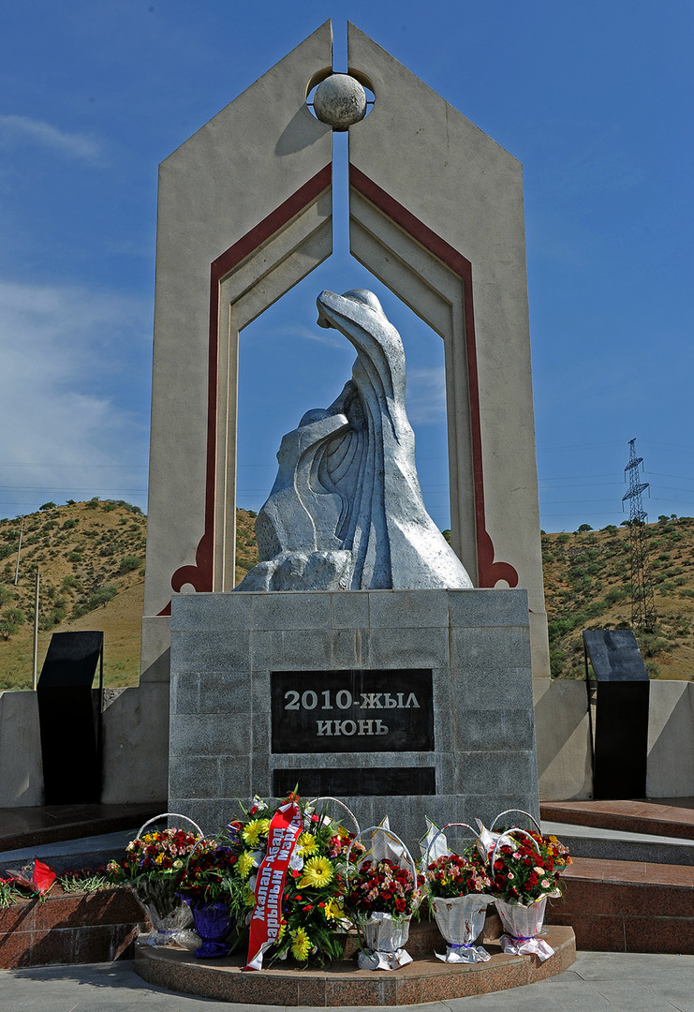
Мемориал в память о погибших в июне 2010 года

Slide 18
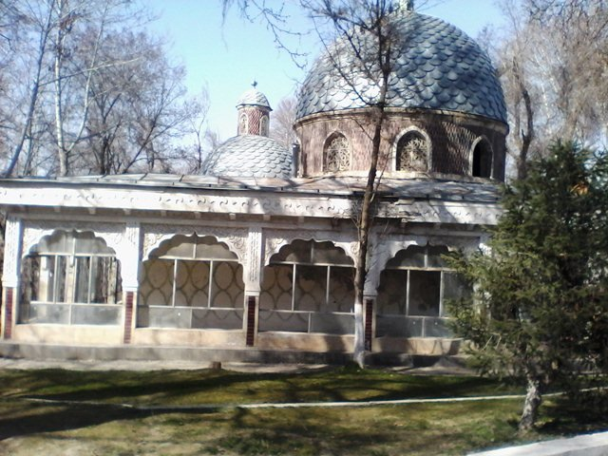
Старинная мечеть в Джалал-Абаде

Slide 19
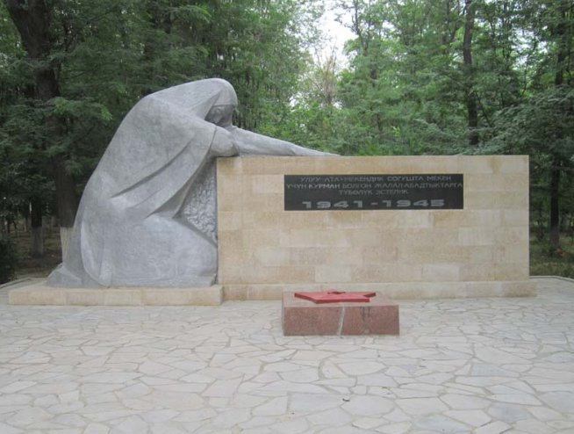
Скорбящая мать у памятника Победы в Джалал-Абаде

Slide 20
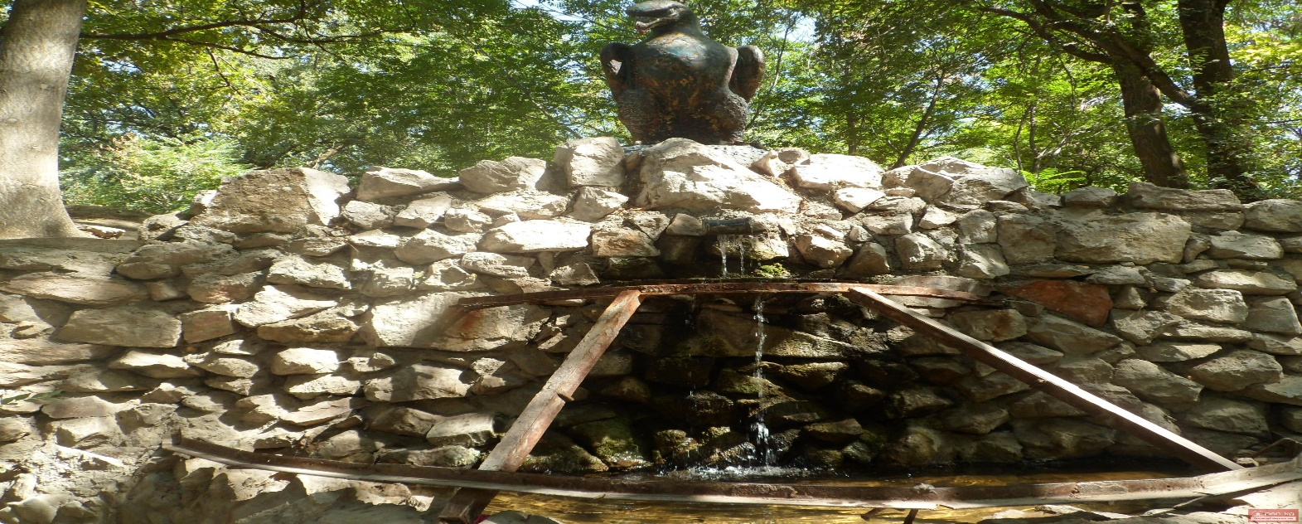
Один из источников с минеральной водой
близ Джалал-Абада.

Slide 21
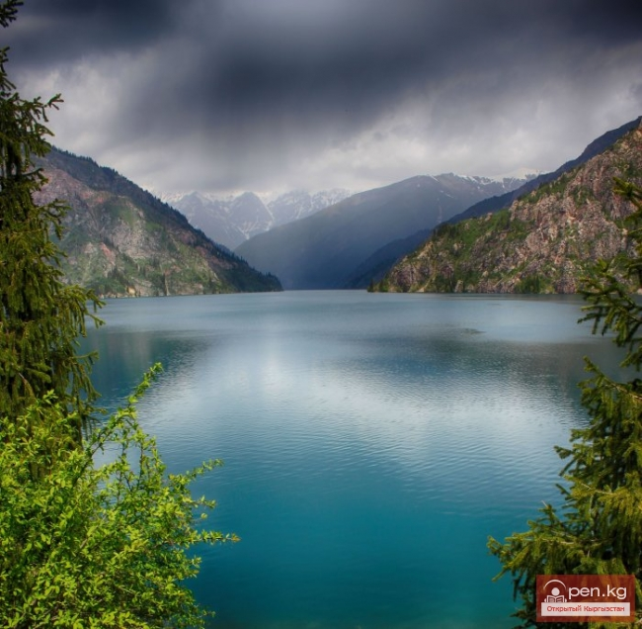
Краем волшебной красоты называют Сары-Челекский заповедник, расположенный на южных склонах чаткальского хребта, в бассейне реки ходжа-ата джалал-абадской области. От пояса предгорных степей до заснеженных вершин протянулась территория заповедника. Высочайшие горные хребты и цветущие долины, отвесные выветренные скалы и бурные реки, лиственные и хвойные леса, снежные вершины и синие озера, высокотравные луга и непроходимые кустарники — все это представлено на небольшой территории заповедника. Более тысячи видов насчитывает флора. Обитает здесь около 160 видов птиц и 34 вида млекопитающих. Орехоплодные леса — царство кабанов, барсуков, дикобразов. Нередко можно встретить косулю и рысь. А осенью, когда созревают яблоки и орехи, спускается сюда житель субальпийского пояса — белокоготный медведь.

Slide 22
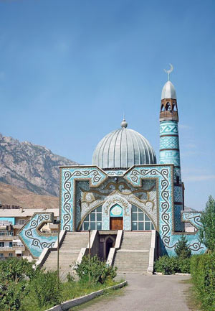
Можно найти в джалал-абадской области и исторический памятник древности - мавзолей Шах-Фазиль. Расположен он возле села Сафид-буленд. Этот мавзолей не имеет аналогов в архитектуре караханидского времени среди памятников 11 века, которых сохранилось не так много.

Slide 23
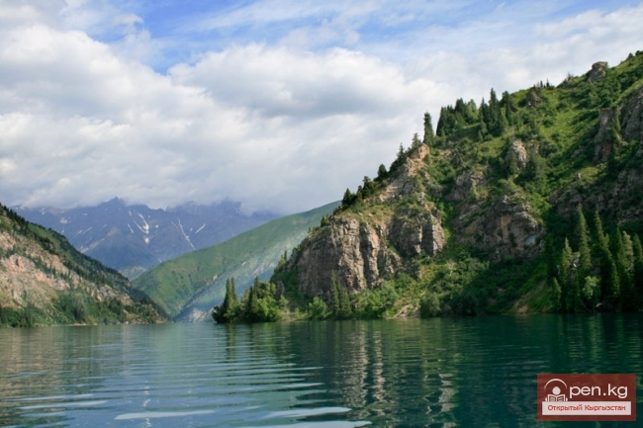
Зона «Сары-Челек» («желтая чаша») Верхняя часть зоны, включая южную оконечность озера Сары-Челек, сложена из известняков и метаморфизованных конгломератов и имеет сильно расчлененный рельеф с глубокими долинами и крутыми склонами. В нижней части склоны, в основном, песчаниковые, пологие, покрытые толщей мягких грунтов.

Slide 24
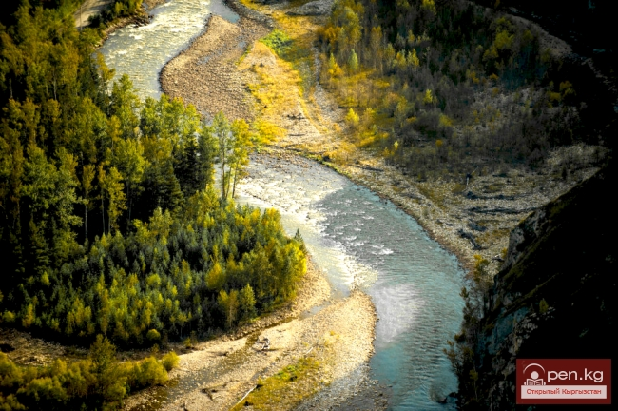
Зона «Кек-Арт» охватывает окрестности города Джалал-Абада, а также долины реки Кек-Арт и ее притоков от подножий Ферганского хребта до его водораздела. Она расположена на расстоянии 80 км к северо-востоку от г. Оша по автомагистрали, ведущей в г. Джалал-Абад. Климат зоны отличается сухим и жарким летом с незначительными колебаниями температуры.

Slide 25
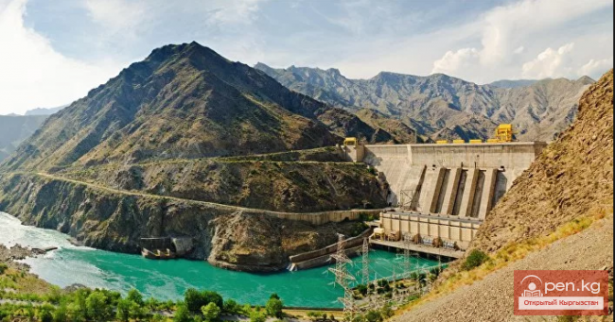
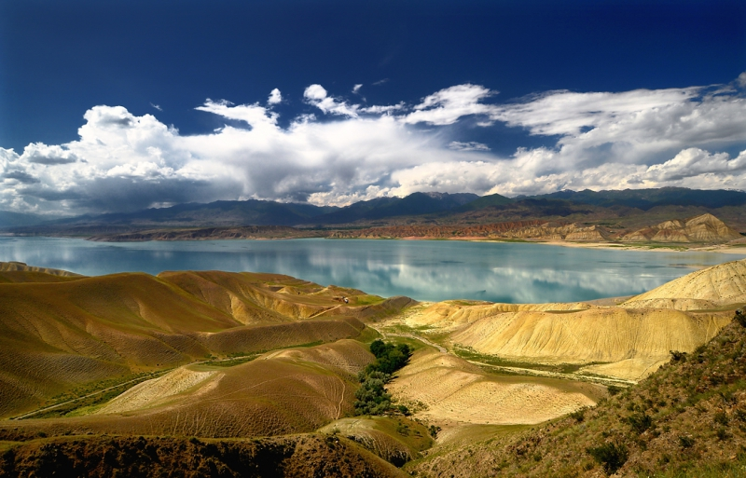
Токтогул - поселок городского типа в Джалал-Абадской области Кыргызстана, находится в горах Центрального Тянь-Шаня, у берега Токтогульского водохранилища на реке Нарын - самого крупного водохранилища в Центральной Азии. Район популярен среди любителей рыбалки, дайвинга, мото- и джип-туров. В водохранилище водятся сазан, карась, толстолобик, маринка, белый амур, форель, креветки и даже медузы. Поселок, ГЭС и водохранилище названы в честь знаменитого кыргызского народного акына - Токтогула Сатылганова. Он был знатоком устной поэзии, композитором и музыкантом - свои произведения он виртуозно исполнял на комузе

Slide 26
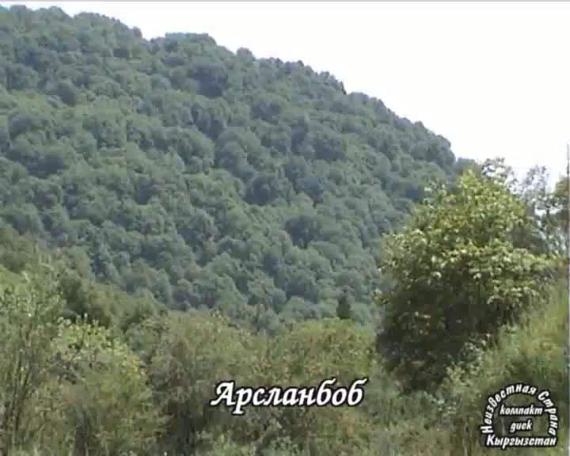

Slide 27

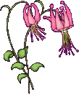

Спасибо
за урок!

